Slide 1

ОРГАНИЗАЦИЯ УРОКА
НА ОСНОВЕ ПРИНЦИПОВ ЗДОРОВЬЕСБЕРЕЖЕНИЯ
Малюхина Галина Викторовна
учитель английского языка

Slide 2
Важнейшие составляющие процесса здоровьесбережения - организационно-педагогические условия проведения учебного процесса
строгое соблюдение санитарно-гигиенических требований в процессе обучения;
соответствие программ, применяемых методов и средств возрастным особенностям обучающихся;
технология работы учителя на уроке: создание условий для получения обучающимися достаточной физической нагрузки, грамотное использование ТСО;
контроль за объемом и дозировкой домашнего задания, учебной нагрузкой на обучающихся.

Slide 3
Учет типа нервной системы
Сильный, холерический | Настрой на работу, требования дисциплины, ответственности. Необходима частая смена видов деятельности, использование игры, учебных инсценировок, конструирования.
Сильный, флегматичный | Разнообразные задания по содержанию и по способу решения. Последовательное изложение материала. Осуществление контроля в письменном виде. Четкий инструктаж.
Сильный, сангвинический | Разнообразные задания по содержанию и способу решения. Применение деятельностных форм обучения (самостоятельные работы, дискуссии, игры ). Работа в группах.
Слабый, меланхолический | Настрой на работу. Работа в тихой, спокойной обстановке. Индивидуальный, медленный темп. Выполнение заданий, не требующих распределения внимания, переключения с одного вида работы на другой. Наиболее удобны ответы в письменной форме. Необходимо постоянное формирование уверенности в своих силах, знаниях путем поощрений, подбадриваний.

Slide 4
Учет ведущего канала восприятия
Визуальное восприятие | Применение педагогом слов, описывающих цвет, размер, форму, место расположения. Выделение цветом (в тетради, схемах, таблицах) различных пунктов и аспектов содержания. Выполнение письменных упражнений, составление опорных конспектов, использование письменных инструкций и заданий. Применение наглядности, схем, таблиц, видео, книг.
Аудиальное восприятие | Использование вариаций голоса (громкость, паузы, высота), сигнальных слов (говорить, слушать, т.е. звук, тон, беседа), отражение телом ритма метронома (головой, руками). Рекомендуются аудиозаписи, рассказы, устные задачи, упражнения, просмотр видеофильмов.
Кинестетическое восприятие | Использование жестов, прикосновений, сигнальных слов (ощущаю, управляю, действую). Передача информации в игре, при выполнении практического эксперимента. Смена видов деятельности.

Slide 5
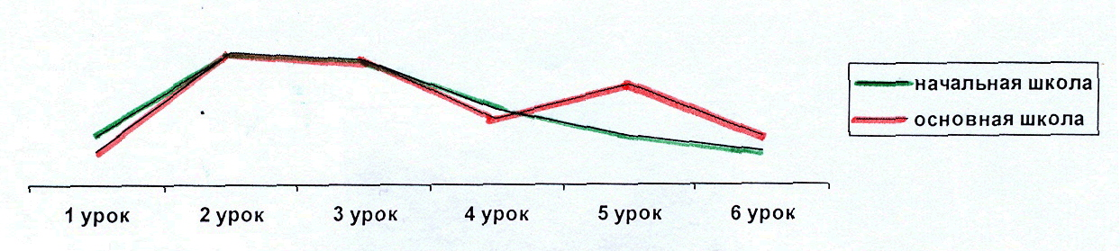
Учет динамики работоспособности обучающихся в течение учебного дня

Slide 6
Учет динамики работоспособности обучающихся в течение учебной недели
Начальная школа
Основная школа

Slide 7
Критерии здоровьесбережения на уроке
Критерии здоровьесбережения | Характеристика | Уровень гигиенической рациональности урока
Обстановка и гигиенические условия в классе | Температура и свежесть воздуха, освещение класса и доски, монотонные неприятные звуковые раздражители | Температура в классе: Зима – 18-20° Весна – 18-20° Осень – 16-20° Влажность: 25-60% Освещенность: Кео = 1,5% Ксв = 0,25%
Количество видов учебной деятельности | Виды учебной деятельности: опрос, письмо, чтение, слушание, рассказ, ответы на вопросы, решение примеров, рассматривание, списывание | 4-7

Slide 8
Критерии здоровьесбережения на уроке
Критерии здоровьесбережения | Характеристика | Уровень гигиенической рациональности урока
Средняя продолжительность видов деятельности |  | Не более 10 мин
Количество видов преподавания | Виды преподавания: словесный, наглядный, самостоятельная работа, аудиовизуальный, практическая работа | Не менее 3-х
Чередование видов преподавания |  | Не позже, чем через 10-15 мин
Наличие и место методов, способствующих активизации | Метод свободного выбора (свобода выбора способа действия). Активные методы (ученик - в роли учителя, исследователя, деловая игра, дискуссия). Методы, направленные на развитие | Не менее 6-8

Slide 9
Критерии здоровьесбережения на уроке
Критерии здоровьесбережения | Характеристика | Уровень гигиенической рациональности урока
Место и длительность применения ТСО | Умение учителя использовать ТСО, как средство для дискуссии | В соответствии с СаНПиН
Поза обучающегося, чередование позы | Правильная посадка, виды деятельности, требующие смены позы | Чередование позы в течение урока в зависимости от видов деятельности.
Наличие, место, содержание и продолжительность моментов оздоровления | Физкультминутки, динамические паузы, дыхательная гимнастика, гимнастика для глаз, массаж активных точек | На 20 и 35 мин урока 3 упражнения с 3-4 повторениями (по 1 мин)
Наличие мотивации деятельности обучающихся на уроке | Внешняя мотивация: оценка, похвала, поддержка. Стимуляция внутренней мотивации: стремление больше узнать, активность, интерес к изучаемому материалу.

Slide 10
Критерии здоровьесбережения на уроке
Критерии здоровьесбережения | Характеристика | Уровень гигиенической рациональности урока
Психологический климат на уроке | Взаимоотношения на уроке: Учитель - ученик (комфорт -напряжение, сотрудничество-авторитарность, учет возрастных особенностей); Ученик – ученик (сотрудничество-соперничество, дружелюбие-враждебность, активность-пассивность, заинтересованность, безразличие) | Преобладают положительные эмоции
Эмоциональные разрядки на уроке | Шутка, улыбка, юмористическая или поучительная картинка, поговорка, афоризм, музыкальная минутка, четверостишие | 2-3
Плотность урока | Количество времени, затраченное учеником на работу | Не менее 60% не более 75-80%

Slide 11
Критерии здоровьесбережения на уроке
Критерии здоровьесбережения | Характеристика | Уровень гигиенической рациональности урока
Момент наступления утомления и снижения учебной активности | Определяется в ходе наблюдения по возрастанию двигательных или пассивных отвлечений в процессе учебной деятельности | Не более 40 мин
Темп окончания урока |  | Спокойный, размеренный. Ответы на вопросы обучающихся. Домашнее задание записано, прокомментировано. Настрой на успех. Улыбка учителя.

